Slide 1
Сергей Кузьменко @SergioSilvi 100+ выступлений на международных конференциях, форумах, саммитах, митапах. Ментор и член жюри: EduTech, StartUp Bootcamp, InvestWeekend, Malimon бывш startup.by, Venture Day Belarus, SocialDay Belarus др.
Контакты: +375293419450 TG @SergioSilvi FB @SergioSilvi IG @SergioSilvi

Slide 3
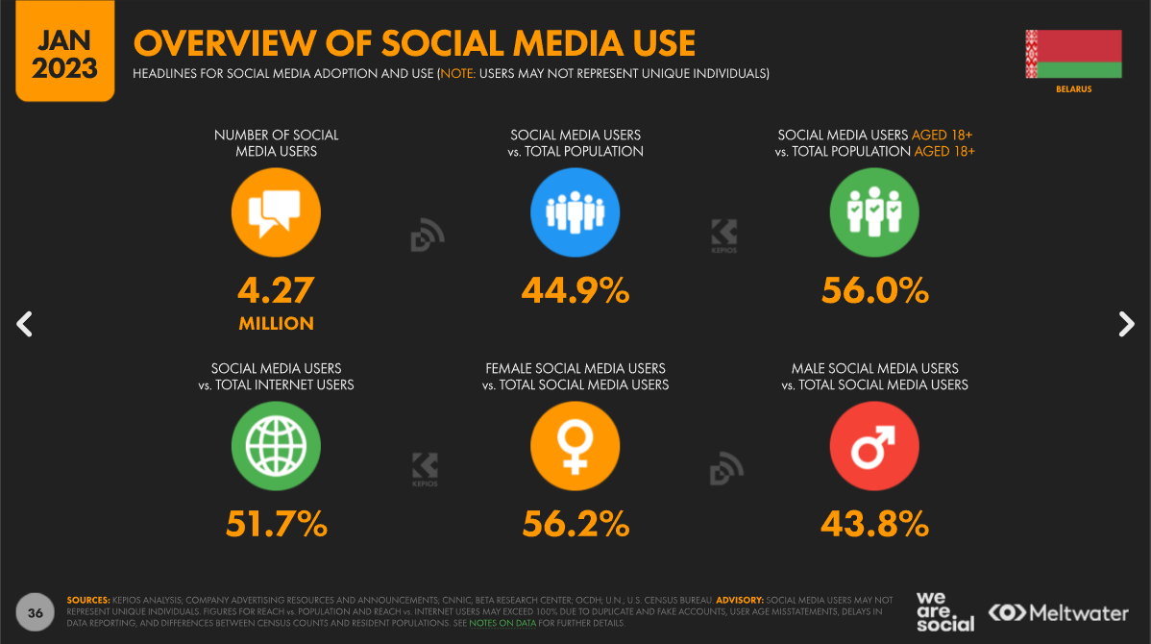
Ядро аудитории интернета в РБ – активные пользователи соц платформ

Slide 4
Среднестатистический пользователь использует 5-6 платформ одновременно

Slide 5
Время=деньги и ресурсы страны
2-7 часов в сутки = 8-28 миллионов человеко-часов в сутки
160- 650 миллионов человеко-часов в месяц. И это только в рабочее время, без выходных

Slide 6
Сама человеческая жизнь и навязанное корпорациями непрерывное желание создавать о своей жизни контент, становится для корпораций месторождением данных и, соответственно, денег. Данные - это новая нефть! И ресурс этот бесконечен.

Slide 7
Этой машиной невозможно управлять

Slide 8
Везде есть правила и рамки – кроме цифровой среды

Slide 9
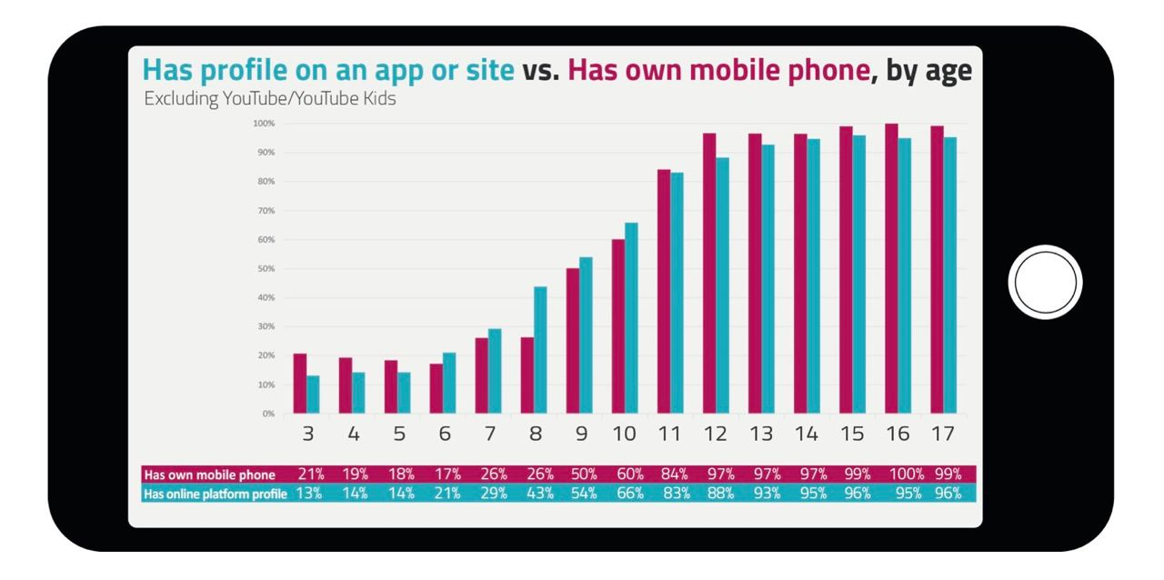
Youtube поделился статистикой с какого возраста дети имеют свой личный профиль. К 11 годам 83% уже полноценные пользователи

Slide 12
https://ru.euronews.com/next/2023/06/06/france-has-approved-a-law-that-targets-influencers

Slide 13
https://drive.google.com/file/d/1Xg3cz1QyaqtueObWFUqqkyEeCOeNPPXl/view

Slide 15
Борьба.
Отдельные попытки применения практик эффективного использования крупнейших маркетинговых платформ для ведения бизнеса противоречат самой сути бизнес моделей этих платформ и не позволяют достигать им своих ключевых показателей эффективности – наращивать MAU и время пребывания пользователя на платформе.

Slide 17
Pay to play модель.
Бизнес все еще верит платформам. Хотя ситуация очевидна.
X

Slide 19
54% ли процента? Ведь нет измерителя
https://aro.by/wp-content/uploads/2023/03/%D0%90%D0%A0%D0%9E-%D0%9E%D0%B1%D0%B7%D0%BE%D1%80-%D1%80%D1%8B%D0%BD%D0%BA%D0%B0-2022-2.pdf

Slide 20
Решение.
Победить и обратить себе на пользу все эти явления можно ТОЛЬКО через образование.
Через признание СУЩЕСТВОВАНИЯ этой проблемы.
Через объяснение с малых лет детям ЧТО это за явление, что за платформы, как ими пользоваться, зачем это нужно.
Через внедрение ЗДОРОВЫХ подходов к системному управлению информацией в современной цифровой среде у взрослых.
Через создание ВУЗовских программ для выращивания специалистов для бизнеса.

Slide 23
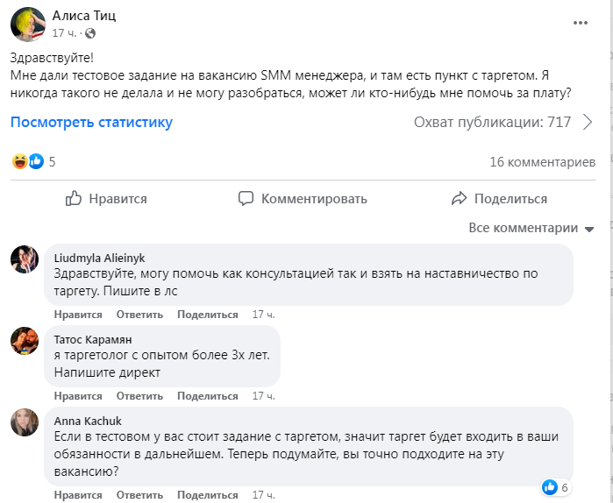

Slide 24
Сергей Кузьменко
Больше полезных SMM приемов для моих подписчиков: Fb.com/SergioSilvi Linkedin.com/in/SergeyKuzmenkoMinsk TG @SergioSilvi +375 29 3419 450

